Slide 1

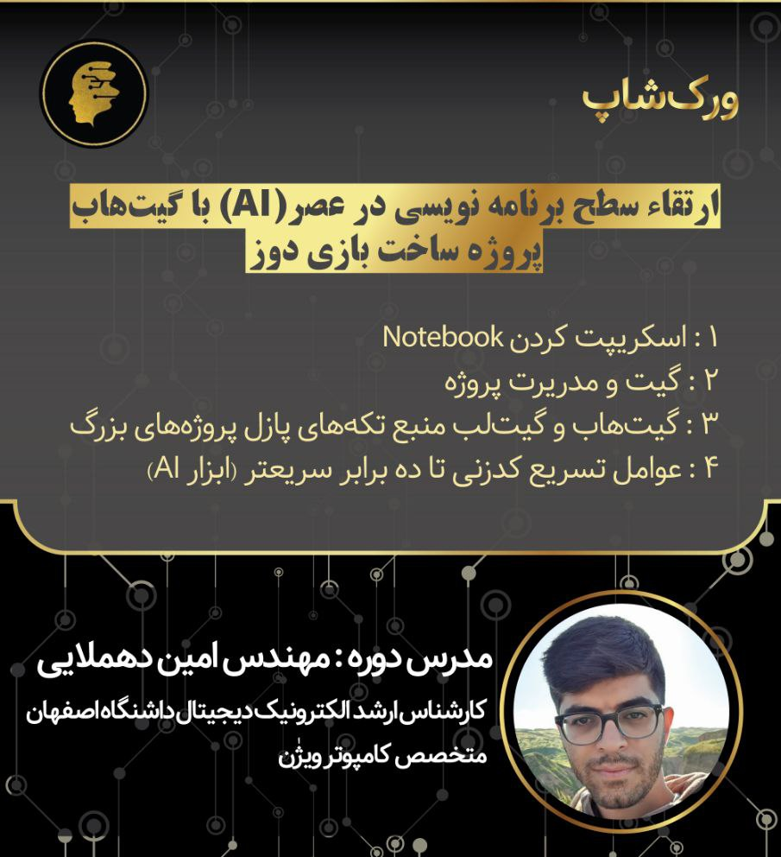
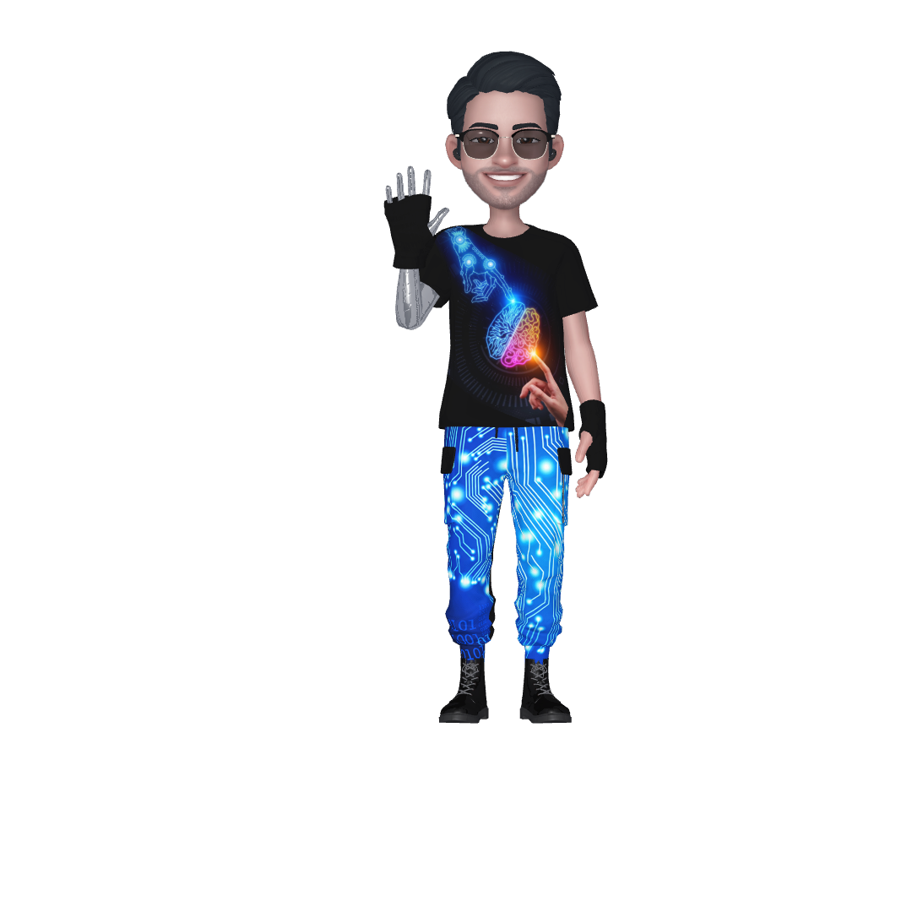


@shinetechai
@zekaigroup

Slide 2
ارتقاء سطح برنامه نویسی در عصر AI با GitHub ( پروژه ساخت بازی دوز )
@shinetechai
Script کردن Note Book

Slide 3
فهرست کارها
مقدمه
تبدیل Note Book به Script
1
3
Note Book , Script
Code
2
4
@shinetechai
بررسی برنامه نویسی و موانع یک برنامه نویس + راهکار
چگونه Note Book را بهScript تبدیل کنیم؟!
Note Book و Script چیست و هرکدام چه کاربردی دارد؟
شروع پروژه دوز با ابزار AI و ساختن Note Book آن و تبدیل آن به Script

Slide 4
1
مقدمه

Slide 5

عوامل کند شدن این ساعت
این حلزون گیر کرده تو ساعت چکار کنیم؟؟
عوامل
راه حل
عوامل روانی به دلیل اثرات قورباغه
استفاده از تکنیک 5،5،5 برای افزایش عزت نفس و اعتماد به نفس
استفاده نکردن از
تمام امکانات پلتفرم های مورد استفاده
استفاده از Shortcut ها + استفاده از فیلتر سایت ها + استفاده از ابزار AI
شروع ورزش با حرکات کششی همزمان با کدزنی(غریزه تمایل به سکون رو گول بزنید)
کمبود تحرک
حرکت به سمت چیزایی که با برنامه نویسی میاد به صورت ناخودآگاه
با افزایش اعتماد به نفس و عزت نفس دیگه نه قهوه زیاد مصرف میکنید نه سیگار نه دنبال تیک تیک کیبورد مکانیکالید نه .....

Slide 6
2
Note Book , Script

Slide 7
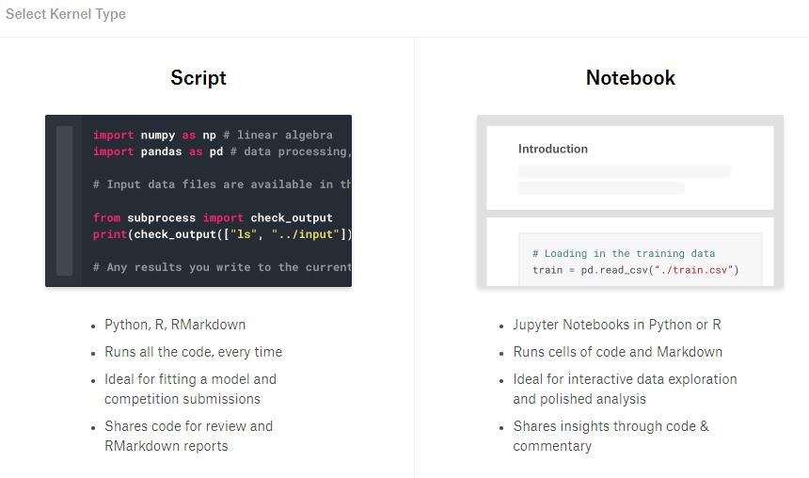

Script
Notebook
کدهای به هم متصل( OOP ){چند فایل} یا یکدست ( Typical )
کدهای به هم متصل( OOP ){یک فایل} یا یکدست ( Typical )
برای کارهای Ops بکار میرود
( XOps بجای X ممکنه هر کاربردی بیاد و به معنای فرایند عملی شدن اون X هست)
مثلا : MLOps, LLMOps, DevOps, …
برای کارهای Presentation بکار میرود بعلاوه ابزار مهم AI باز هاست
ابزار معمول : VSCode, Pycharm, Spider, …
ابزار معمول : Jupiter, Colab,

Slide 8
3
تبدیل Notebook به Script

Slide 9
Ops
Markdown
Notebook
Script
Verse
Control
(Configuration)

Slide 10
Markdown+
Verse
Let’s Go To Notebook

Slide 11
Control
(Configuration)
argparse
yaml
json

Slide 12
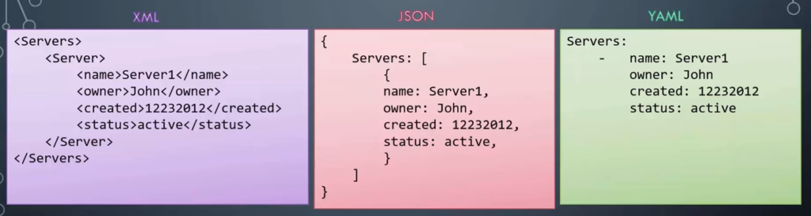

Slide 13
4
Code

